Slide 1

ΤΕΧΝΟΛΟΓΙΚΟ ΕΚΠΑΙ∆ΕΥΤΙΚΟ Ι∆ΡΥΜΑ (ΤΕΙ) ΣΕΡΡΩΝ
ΔΙΟΙΚΗΣΗΣ ΕΠΙΧΕΙΡΗΣΕΩΝ
ΠΡΟΓΡΑΜΜΑ ΜΕΤΑΠΤΥΧΙΑΚΩΝ ΣΠΟΥ∆ΩΝ ΣΤΗ «ΔΙΟΙΚΗΣΗ ΕΠΙΧΕΙΡΗΣΕΩΝ»
ΚΑΤΕΥΘΥΝΣΗ: ΚΟΣΤΟΛΟΓΗΣΗ & ΕΛΕΓΚΤΙΚΗ
Χρηματοοικονομική& στατιστική ανάλυση της εταιρίας FIBRAN Α.Ε. σε περιόδους οικονομικής κρίσης.
Ονοματεπώνυμο σπουδάστριας: Πλιάτσικα Άννα
Επιβλέπων καθηγητής: Παντελίδης Παναγιώτης
Σέρρες, Ιούλιος 2017

Slide 2
Η παρούσα διπλωματική εργασία έχει ως στόχο να αναλύσει τις χρηματοοικονομικές καταστάσεις της εταιρείας Fibran Α.Ε. για τα έτη 2000-2015. Με την κατάλληλη επιλογή στη χρήση αριθμοδεικτών θα γίνει η αξιολόγηση της εταιρείας, η οποία δραστηριοποιείται στον χώρο παραγωγής μονωτικών υλικών .
Η πραγμάτωση του παραπάνω στόχου θα επιτευχθεί με δεδομένα από τις λογιστικές καταστάσεις ( Ισολογισμοί και Αποτελέσματα Χρήσης ), όπως έχουν δημοσιευτεί τα αντίστοιχα έτη.
Σκοπός της εργασίας είναι η εξαγωγή συμπερασμάτων που αφορούν τη χρηματοδοτική δομή της Fibran Α.Ε., την κερδοφορία της, τη βιωσιμότητα της καθώς και την επιρροή της από την οικονομική κρίση.

Slide 3

Η εταιρία Fibran A.E.
H FIBRAN ιδρύεται το 1974 στην Θεσσαλονίκη από τον σημερινό της πρόεδρο κ. Δημήτριο Αναστασιάδη. Από το 1995 πρωταγωνιστεί στο χώρο παραγωγής μονωτικών υλικών στον Ελλαδικό και στον Ευρωπαϊκό χώρο. Σήμερα διαθέτει συνολικά 6 υπερσύγχρονες βιομηχανικές μονάδες παραγωγής μονωτικών υλικών. Στην Ελλάδα, οι βιομηχανικές εγκαταστάσεις βρίσκονται στην Τερπνή Σερρών. Άλλες μονάδες βρίσκονται στην Πορτογαλία, στη Βουλγαρία, στη Σλοβενία, στην Ιταλία και στην ΠΓΔΜ. Προϊόντα της εταιρείας διανέμονται, είτε μέσω θυγατρικών επιχειρήσεων, είτε μέσω δικτύου εξουσιοδοτημένων συνεργατών και πρακτόρων, σε περισσότερες από τριάντα χώρες παγκοσμίως και στις πέντε ηπείρους.

Slide 4
Χρησιμότητα Αριθμοδεικτών
Μια από τις κύριες πηγές παροχής οικονομικών πληροφοριών αποτελεί η ανάλυση και η διερεύνηση των διαφόρων χρηματοοικονομικών καταστάσεων τις οποίες συντάσσουν και εκδίδουν οι οικονομικές μονάδες. Οι χρηματοοικονομικές καταστάσεις δεν είναι όμως, παρά πίνακες όπου παρατίθενται απλά αριθμητικά στοιχεία τα οποία πρέπει με την σειρά τους να αξιοποιηθούν. Η πλέον διαδεδομένη μέθοδος χρησιμοποιούμενη στην χρηματοοικονομική ανάλυση υπήρξε και παραμένει η μέθοδος των χρηματοοικονομικών αριθμοδεικτών. Οι αριθμοδείκτες εκφράζουν λογικές σχέσεις, ενδεικτικές της αξίας των δύο βασικών λειτουργιών μιας οικονομικής μονάδας: της διαχείρισης και της εκμετάλλευσης. Αριθμοδείκτης είναι ένα κλάσμα του οποίου ο αριθμητής και ο παρανομαστής αντιστοιχούν σε διάφορα λογιστικά μεγέθη που προέρχονται είτε από πρωτογενή δεδομένα π.χ. ποσά λογαριασμών, είτε από επεξεργασμένα στοιχεία π.χ. καθαρό κεφάλαιο κινήσεως, κ.τ.λ. τα οποία προσδιορίζονται μέσα από σύνθετους υπολογισμούς και εκφράζουν μια απόλυτη τιμή ή ένα ποσοστό.

Slide 5



Κατηγορίες Αριθμοδεικτών Ρευστότητας
Αριθμοδείκτες ρευστότητας (Liquidityratios). Χρησιμοποιούνται για τον προσδιορισμό τόσο της βραχυχρόνιας οικονομικής θέσεως μιας επιχειρήσεως όσο και της ικανότητας της να ανταποκριθεί στις βραχυπρόθεσμες υποχρεώσεις της.
Δείκτης Κυκλοφοριακής Ρευστότητας
Δείκτης Άμεσης Ρευστότητας
Δείκτης Ταμειακής Ρευστότητας
Αριθμοδέικτης Γενικής Ρευστότητας$=\frac{Κυκλοφορούν Ενεργητικό}{Βραχυπρόθεσμες Υποχρεώσεις}$
$$Αριθμοδεικτης Άμεσης Ρευστότητας=\frac{Κυκλοφορούν Ενεργητικό−Αποθεματα}{Βραχυπρόθεσμες Υποχρεώσεις}$$
$$Αριθμοδεικτης Ταμειακης Ρευστότητας=\frac{Διαθεσιμα}{Βραχυπρόθεσμες Υποχρεώσεις}$$

Slide 6
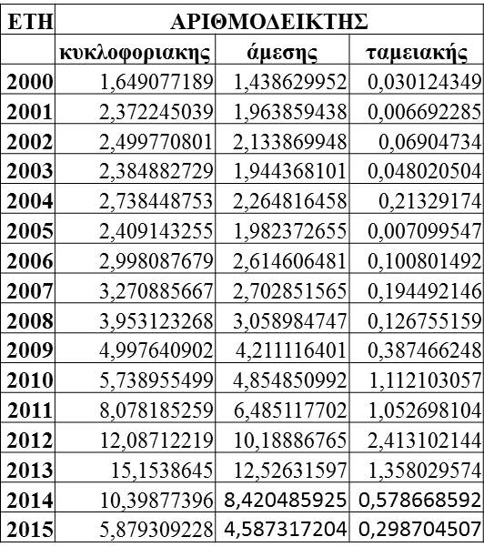
Δείκτες Ρευστότητας

Slide 7
Αποτελέσματα Δεικτών Ρευστότητας
Κυκλοφοριακή Ρευστότητα:
  Έτη 2000-2005 τιμές φυσιολογικές (κοντά στο 2)
  Έτη 2006-2013 υπερβάλλουσα ρευστότητα
  Έτη 2014-2015 επανέρχεται στις φυσιολογικές τιμές
Άμεση Ρευστότητα:
  Έτη 2000-2013 ανοδική πορεία
  Έτη 2014-2015 τιμές ίδιες με αρχή της έρευνας
Ταμειακή Ρευστότητα:
  Ικανοποιητικός εάν τιμή κοντά στο 3
  Έτη 2000-2008 όχι ικανοποιητικά
  Έτη 2009-2012 φτάνει κοντά στο 2,5
  Έτη 2013-2015 αισθητή πτώση

Slide 8


Κατηγορίες Αριθμοδεικτών Δραστηριότητας
Αριθμοδείκτες Δραστηριότητας (Activityratios).
Χρησιμοποιούνται προκειμένου να μετρηθεί ο βαθμός αποτελεσματικότητας μιας επιχειρήσεως στη χρησιμοποίηση των περιουσιακών της στοιχείων,
κατά πόσο δηλαδή γίνεται ικανοποιητική ή όχι η χρησιμοποίηση αυτών.
Δείκτης Κυκλοφοριακής Ταχύτητας Εισπράξεων Απαιτήσεων
Δείκτης Κυκλοφοριακής Ταχύτητας Ενεργητικού
Δείκτης Κυκλοφοριακής Ταχύτητας Αποθεμάτων
$$Αριθμοδείκτης Κυκλοφοριακής Ταχύτητας Εισπράξεων=\frac{Καθαρές Πωλήσεις}{Μέσος όρος Απαιτήσεων}$$
$$Αριθμοδείκτης Κυκλοφοριακής Ταχύτητας Ενεργητικού=\frac{Καθαρές Πωλησεις}{Σύνολο Ενεργητικού}$$
$$Αριθμοδείκτης Κυκλοφοριακής Ταχύτητας Αποθεμάτων=\frac{Κόστος Πώληθεντων}{Μέσος όρος Αποθεμάτων}$$

Slide 9
Δείκτες Δραστηριότητας
ΕΤΗ | ΑΡΙΘΜΟΔΕΙΚΤΗΣ
 | εισπράξεων | ενεργητικού | αποθεμάτων
2000 | 1,98340789 | 1,02222602 | 8,432123709
2001 | 2,026029057 | 0,662517623 | 5,629596851
2002 | 2,08281478 | 0,713681843 | 6,622416628
2003 | 1,985332223 | 0,784396376 | 4,937606198
2004 | 2,058467257 | 0,79704541 | 5,123625552
2005 | 1,75346475 | 0,698965398 | 4,839157643
2006 | 1,638312433 | 0,62528245 | 6,131721466
2007 | 2,080177517 | 0,652730458 | 5,149711349
2008 | 1,917613006 | 0,683736891 | 4,154527628
2009 | 1,5930712 | 0,576155101 | 5,735505096
2010 | 1,542930816 | 0,511377867 | 4,955953846
2011 | 1,550724511 | 0,486510219 | 4,216330788
2012 | 1,313524473 | 0,439086826 | 4,289960094
2013 | 1,02315743 | 0,393617041 | 3,427632678
2014 | 1,145327578 | 0,369072545 | 3,366752047
2015 | 1,503929297 | 0,398002762 | 3,561713844

Slide 10
Αποτελέσματα Δεικτών Δραστηριότητας
Κυκλοφοριακή Ταχύτητα Εισπράξεων:
Έτη 2000 τιμή στο 2 (μπορεί να καλύψει έως και 2 φορές τους λογαριασμούς της
Έτη 2001-2013 συνεχόμενη πτωτική πορεία
Έτη 2013-2014 τιμή ίση με 1
Έτη 2015 άνοδος
2. Κυκλοφοριακή Ταχύτητα Ενεργητικού:
Έτη 2000 τιμή ίση με 1 ευρώ (1€ επένδυσης = 1€ μέσω της δραστηριότητας
Έτη 2001-2014 σημαντική πτώση
Έτη 2015 μικρή άνοδος
3. Κυκλοφοριακή Ταχύτητα Αποθεμάτων:
Έτη 2000-2013 πτωτική πορεία
Έτη 2014-2015 μικρή άνοδος

Slide 11


Κατηγορίες Αριθμοδεικτών Αποδοτικότητας
Αριθμοδείκτες Αποδοτικότητας (Profitability ratios). Με αυτούς που μετράται η αποδοτικότητα της επιχειρήσεως, η δυναμικότητα των κερδών της και η ικανότητα της διοικήσεως της. Με άλλα λόγια οι αριθμοδείκτες αποδοτικότητας μετρούν το βαθμό επιτυχίας ή αποτυχίας μιας επιχειρήσεως σε δεδομένη χρονική περίοδο.
Δείκτης Αποδοτικότητας Ιδίων Κεφαλαίων
Δείκτης Αποδοτικότητας Ενεργητικού
$$Αριθμοδείκτης Απόδοσης Ιδίων Κεφαλαίων=100 x \frac{Καθαρά Κέρδη Χρήσης}{Σύνολο Ιδιων Κεφαλαιων}$$
$$Αριθμοδείκτης Απόδοσης Ενεργητικού=100 x\frac{Καθαρά Κέρδη Χρήσης}{Σύνολο Ενεργητικού}$$

Slide 12
Δείκτες Αποδοτικότητας
ΕΤΗ | ΑΡΙΘΜΟΔΕΙΚΤΗΣ
 | ιδιών κεφαλαίων | ενεργητικού
2000 | 0,315182162 | 0,198241301
2001 | 0,302298966 | 0,163324019
2002 | 0,288497745 | 0,177282184
2003 | 0,31463108 | 0,216299543
2004 | 0,272709166 | 0,208262817
2005 | 0,221471575 | 0,160802186
2006 | 0,22719335 | 0,161013873
2007 | 0,207510248 | 0,179346388
2008 | 0,119014841 | 0,102267706
2009 | 0,101470063 | 0,09087945
2010 | 0,029120705 | 0,026319615
2011 | -0,009300395 | -0,008679136
2012 | 0,022078631 | 0,020948754
2013 | 0,019905159 | 0,018975354
2014 | 0,029225432 | 0,027722224
2015 | 0,061589622 | 0,057540713

Slide 13
Αποτελέσματα Δεικτών Αποδοτικότητας
1. Αποδοτικότητα Ιδίων Κεφαλαίων (ROE):
  Έτη 2000-2015 πτωτική πορεία
  Έτη 2004-2009 δεν επιτυγχάνει κέρδη
  Έτη 2011 καταγράφει ζημίες
2. Αποδοτικότητα Ενεργητικού (ROA):
  Έτη 2000-2006 διακυμάνσεις ενεργητικού
  Έτη 2007-2010 όχι ικανοποιητικά κέρδη
  Έτη 2011 αρνητικές τιμές
  Έτη 2012-2015 ελάχιστη άνοδος

Slide 14


Κατηγορίες Αριθμοδεικτών Παγιοποίησης
Ανήκουν στην κατηγορία των αριθμοδεικτών αποδοτικότητας. Συγκεκριμένα μετρούν πόσο είναι το ποσοστό των παγίων που αποσβένει η οικονομική μονάδα από κάθε μονάδα παγίων σε μια χρονική περίοδο.
Δείκτης Εντάσεως Παγίων
Δείκτης Απόσβεσης Παγίων
$$Εντάσεων παγίων=\frac{Σύνολο Παγίων Ενεργητικού}{Σύνολο Ενεργητικού }$$
$$Απόσβεση Παγίων=\frac{Αποσβέσεις Χρήσεως}{Πάγια προ Αποσβέσεων }$$

Slide 15
Δείκτες Παγίων
ΕΤΗ | ΑΡΙΘΜΟΔΕΙΚΤΗΣ
 | απόσβεσης παγίων | εντάσεως παγίων
2000 | 0,450119021 | 0,387064247
2001 | 0,280651229 | 0,582698466
2002 | 0,300723391 | 0,54360428
2003 | 0,393141912 | 0,491754599
2004 | 0,469483584 | 0,490996056
2005 | 0,492271081 | 0,537356019
2006 | 0,45456476 | 0,543141369
2007 | 0,432910792 | 0,603895215
2008 | 0,553263692 | 0,56506956
2009 | 0,674710131 | 0,527102961
2010 | 0,740300877 | 0,490987538
2011 | 0,788224109 | 0,533277417
2012 | 0,822669866 | 0,478344444
2013 | 0,842209581 | 0,468113627
2014 | 0,845417629 | 0,571591342
2015 | 0,137821809 | 0,491779424

Slide 16
Αποτελέσματα Δεικτών Παγίων
1. Εντάσεως Παγίων:
  Έτη 2000-2007 διακυμάνσεις στις τιμές
  Έτη 2008-2014 άνοδος τιμών με προσπάθεια απόσβεσης περιουσιακών παγίων
  Έτη 2015 απότομη κάθοδος
2. Απόσβεση Παγίων :
  Έτη 2000-2015 τιμές κοντά στο 0.5, άρα 50% πάγια και 50% κυκλοφορούντα

Slide 17
Στατιστική μεθοδολογία
Η στατιστική μεθοδολογία:
    γραφική αναπαράσταση της χρονολογικής εξέλιξης των οικονομικών δεικτών.
    2. μελέτη του βαθμού συσχέτισης των οικονομικών δεικτών με τη βοήθεια του συντελεστή γραμμικής συσχέτισης του Pearson .
    Τιμές 0,01-0,30, ασθενής συσχέτιση
    Τιμές 0.31-0,60, μέτρια συσχέτιση
    Τιμές 0,61-0,90, ισχυρή συσχέτιση
    Τιμές 0,91-1, απόλυτη συσχέτιση
    3. μοντελοποίηση των στατιστικώς σημαντικών συσχετίσεων με απλή και πολλαπλή γραμμική παλινδρόμηση.

Slide 18
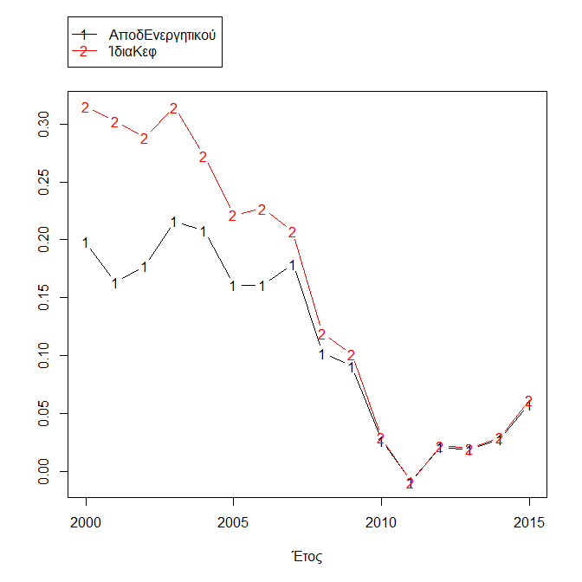
Μοντέλο 1

Slide 19
Ο συντελεστής συσχέτισης των μεταβλητών Αποδοτικότητα Ενεργητικού και Αποδοτικότητα Ιδίων Κεφαλαίων ισούται με 0,974 που είναι πολύ υψηλός οπότε προκύπτει μια πολύ ισχυρή σχέση μεταξύ των δύο μεταβλητών.
Στη στήλη estimate εκτιμώνται οι συντελεστές του μοντέλου Υ=a+bX

Slide 20
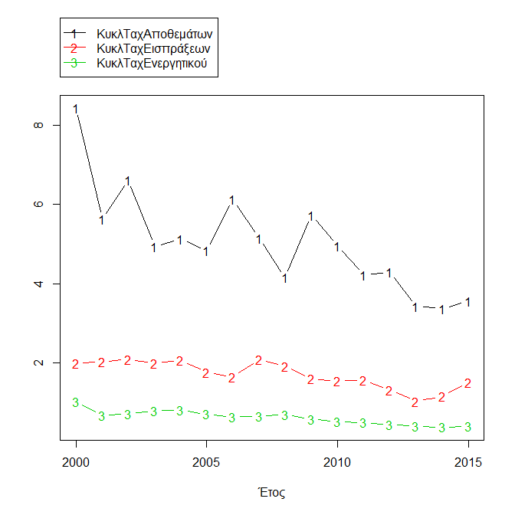
Μοντέλο 2

Slide 22
Συμπεράσματα
Δείκτες Ρευστότητας
Η παρακολούθηση των δεικτών ρευστότητας για μια σειρά ετών μας επιτρέπει να διακρίνουμε την επάρκεια ή όχι κεφαλαίων κινήσεως σε μια επιχείρηση. Όσο μεγαλύτερος είναι ο δείκτης κυκλοφοριακής ρευστότητας τόσο καλύτερη είναι η θέση της συγκεκριμένης επιχείρησης, από πλευράς ρευστότητας. Η άμεση και η ταμειακή ρευστότητα της επιχείρησης ακολουθούν ανοδική πορεία την εξεταζόμενη περίοδο γεγονός που μας δείχνει ότι η επιχείρηση μπορεί να καλύψει τις βραχυπρόθεσμες υποχρεώσεις της.
Δείκτες Δραστηριότητας
Οι αριθμοδείκτες κυκλοφοριακή ταχύτητα εισπράξεων και κυκλοφοριακή ταχύτητα αποθεμάτων παρουσιάζουν τιμές ικανοποιητικές στην συγκεκριμένη περίοδο. Αντίθετα, ο αριθμοδείκτης κυκλοφοριακής ταχύτητας ενεργητικού παρουσιάζει πτωτική τάση όλο το διάστημα.
.

Slide 23
Συμπεράσματα
Δείκτες Αποδοτικότητας
Η αποδοτικότητα των ιδίων κεφαλαίων της επιχείρησης καθώς και η αποδοτικότητα του ενεργητικού επιδεινώνονται όλη την εξεταζόμενη περίοδο και παίρνουν αρνητική τιμή το 2011.

Slide 24
Τέλος παρουσίασης!
Σας ευχαριστώ για την προσοχή σας!

